Slide 1

Проект "Маленькие слова"
(предлоги)
Учитель – логопед
Суханова И.В.

Slide 2

Содержание проекта
Тип проекта: Информационно-практико-ориентированный
Длительность: Долгосрочный – октябрь 2022 – апрель 2023
По содержанию: ребенок, семья, доу.
Вид: подгрупповой
Участники:
учитель-логопед;
Дети логопедической группы (6 -7 лет) с речевыми нарушениями;
Родители воспитанников.

Slide 3
Актуальность
У детей с недоразвитием речи наблюдаются трудности, связанные с ориентацией в пространстве, вследствие чего оказываются несформированными пространственные понятия. Это в свою очередь приводит к трудностям формирования навыков правильного употребления грамматических форм (существительных с предлогами), выражающих эти отношения.

Slide 4
Проблема
Дети с ОНР не осознают смысловую значимость предлогов, они не выделяют их как отдельные слова, поэтому совсем не используют в речи даже простые предлоги, либо не дифференцируют их.
Проблемные вопросы:
Нужны ли "маленькие слова" в нашей речи?
Как "маленькие слова" меняют смысл высказывания?

Slide 5
Нарушение предложно-падежных конструкций проявляется в виде следующих ошибок
а) Пропуск или замена предлогов.
Чаще всего наблюдается опускание предлогов В, ИЗ, отсутствие предлогов НАД, ОКОЛО, ПЕРЕД, ЗА, МЕЖДУ, ЧЕРЕЗ. Замена предлогов НА и НАД, ПОД и ПО, НА и В по причине смешения их и в импрессивной речи из-за трудностей понимания грамматических значений этих предлогов («на столе» вместо «над столом», «по книжке» вместо «под книжкой»). В речи детей часто отсутствуют сложные предлоги ИЗ-ЗА, ИЗ-ПОД.
б) Замена одной предложно-падежной конструкции другой (дом стоит на реке).
в) Неправильное употребление падежного окончания существительного (Мальчик бежит с собака).
г) Неправильное употребление, как предлога, так и падежного окончания (Собака ест у миска).

Slide 6
Цель
Уточнение понимания детьми предлогов: «на», «под», «в», «из», «к», «от», «над», «с», «из-за», «из-под».

Slide 7
Задачи
1.Развитие грамматического строя речи через упражнения в употреблении существительных единственного и множественного числа в падеже.
2.Формирование связной речи через упражнения в выделении предлогов из предложений, в составлении предложений с заданным предлогом.
3. Развитие умения дифференцировать предлоги, правильно использовать предложно-падежные конструкции в своей устной речи.
4. Развитие слухового внимания, памяти, зрительного восприятия.

Slide 8
Реализация проекта
Проведение подгрупповых и индивидуальных занятий с детьми.
Подборка раздаточного и демонстрационного материала для составления схем предложений.
Разработка практических заданий по теме (в течение всего этапа).
Рекомендации воспитателям в работе с детьми по заданиям логопеда с использованием картотеки игр и упражнений «Игры с предлогами».
Взаимодействие детей с родителями «Рисуем и учимся. Маленькое слово».

Slide 9

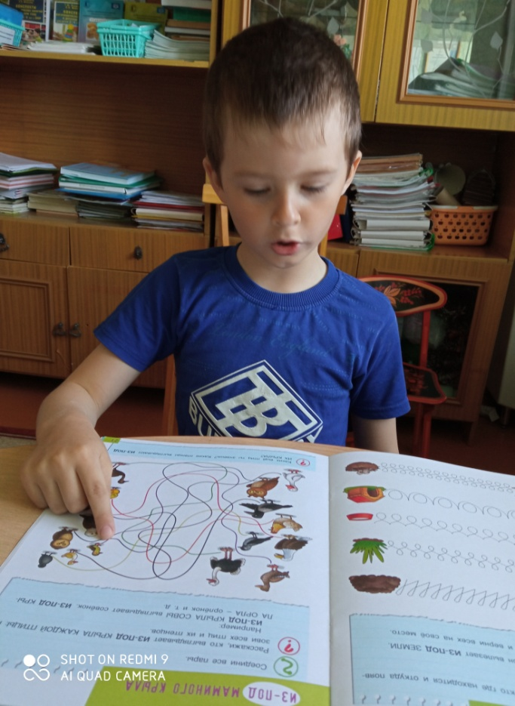
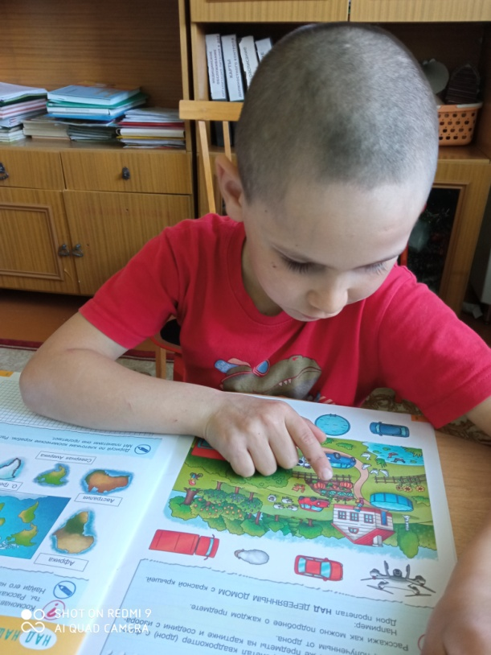
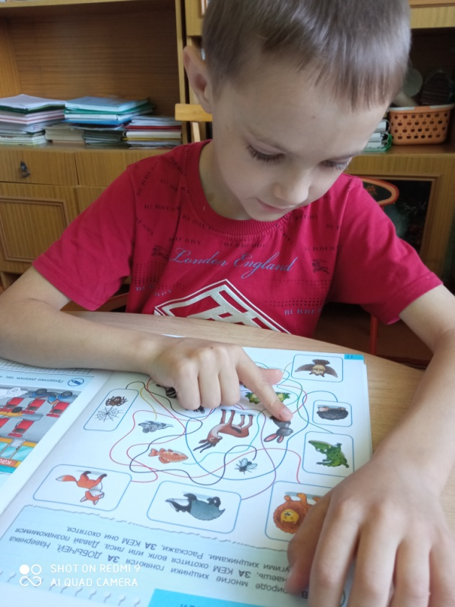
Практические задания
Упражнение «Найди меня»
Упражнение «Составь предложение»

Slide 10
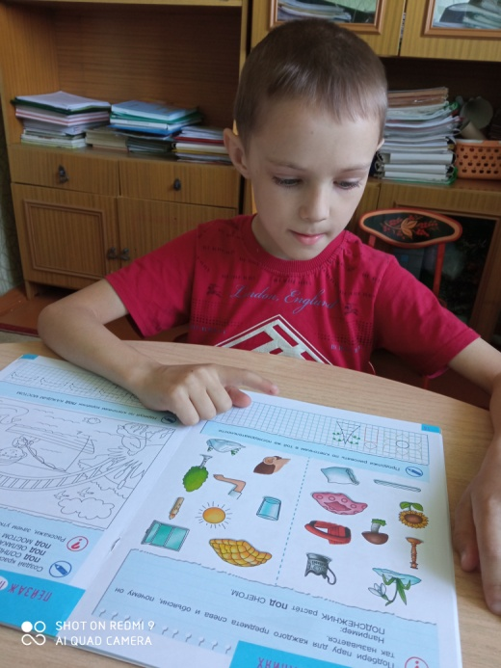
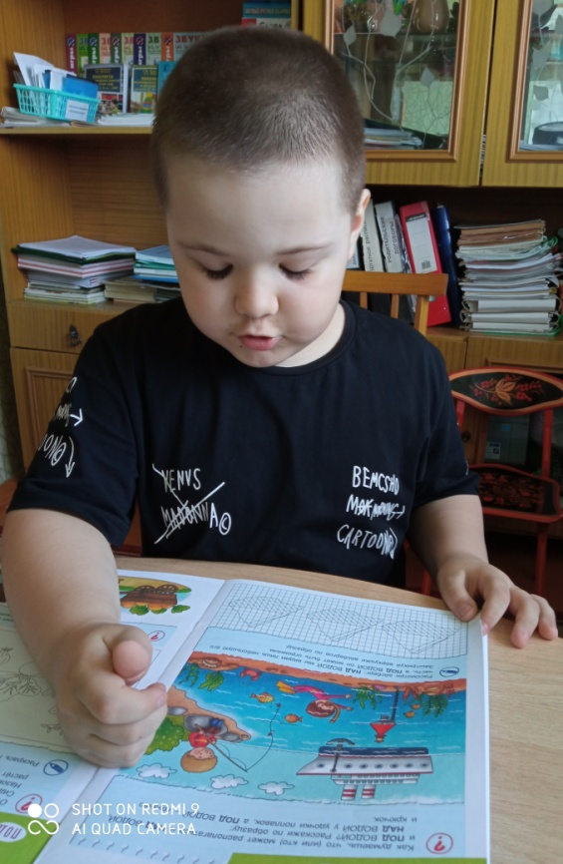
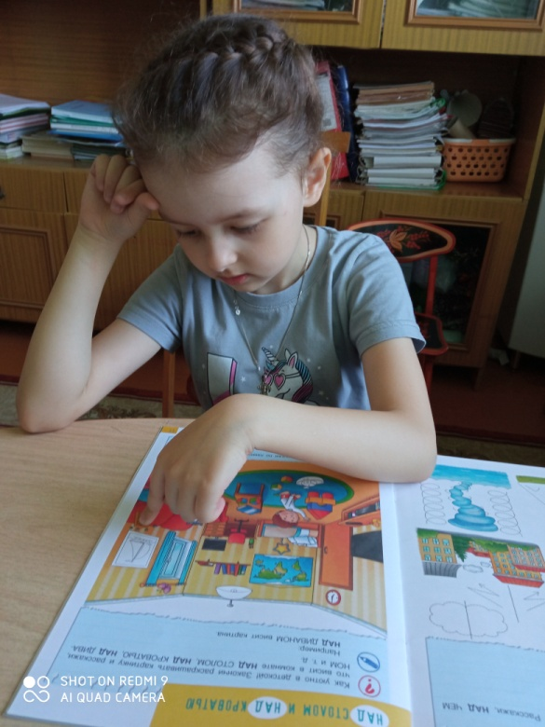
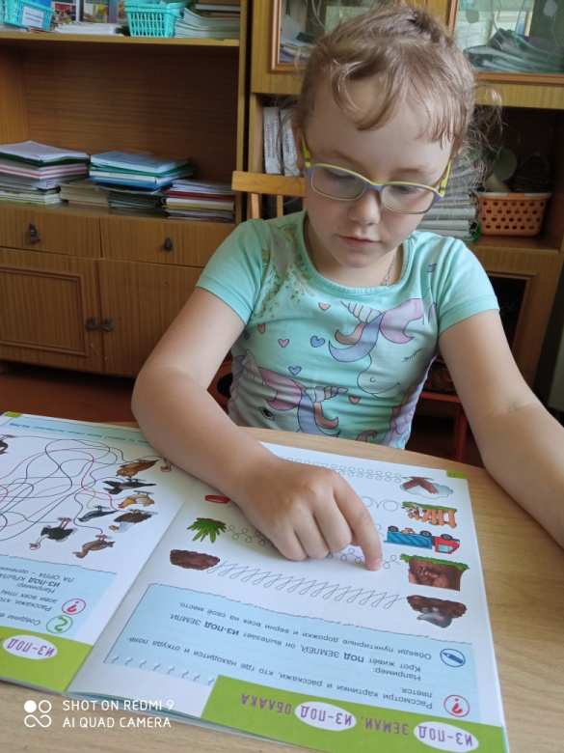
Практические задания
Упражнение «Составь рассказ»
Упражнение «Какой? Какая? Какие?»

Slide 11
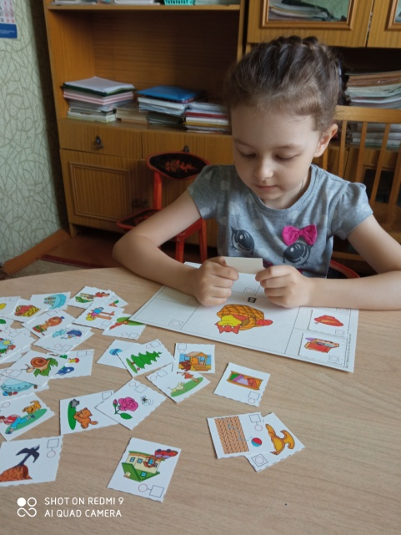
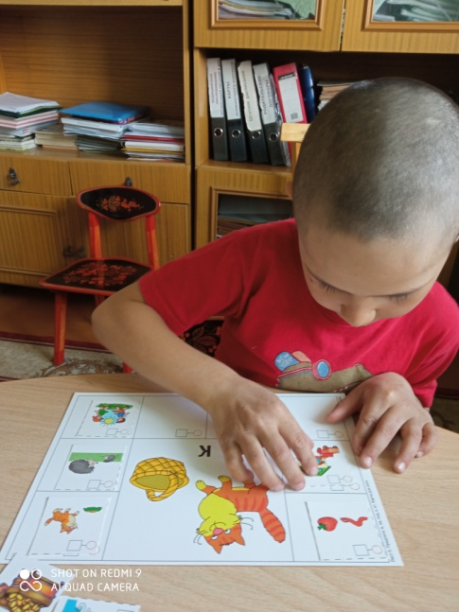
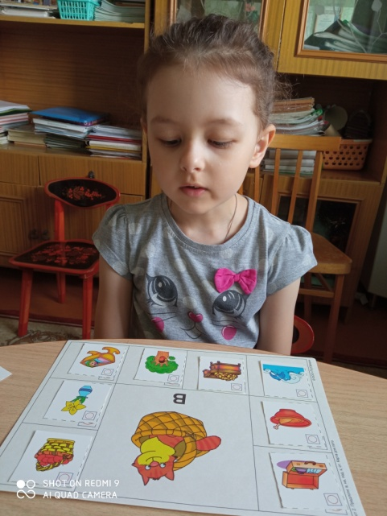
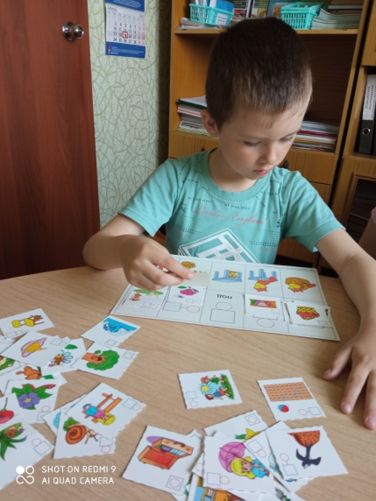
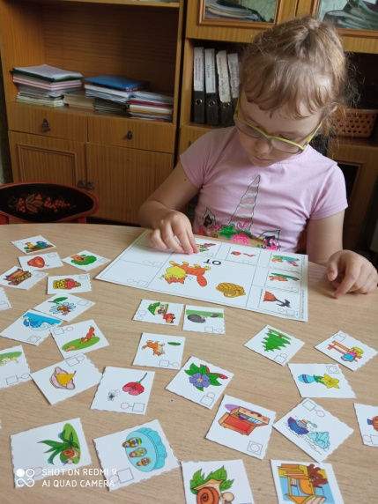
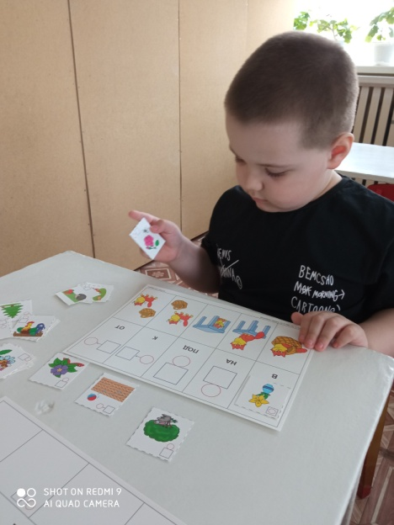
Практические задания
Упражнение «Найди и исправь ошибки»
Упражнение «Помоги волшебнику»
Упражнение «Картинки – загадки»

Slide 12
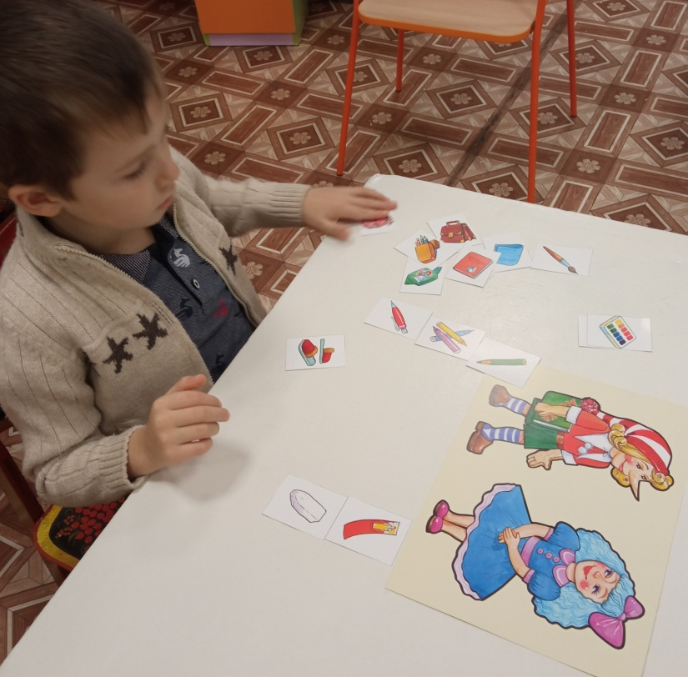
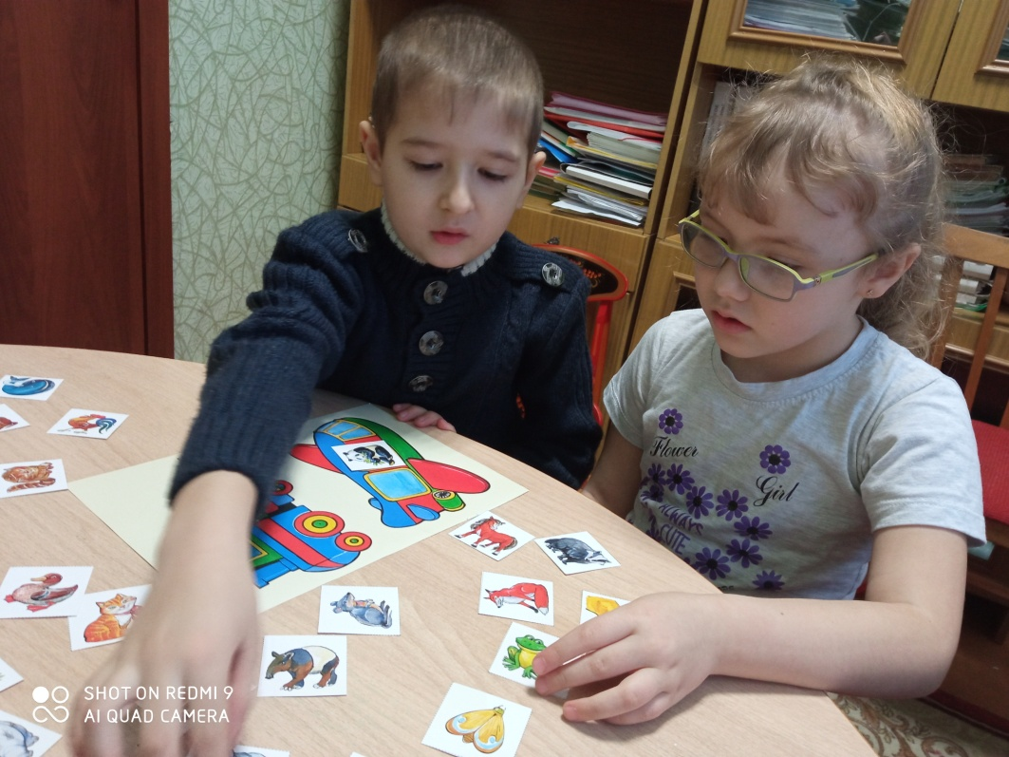
Практические задания
Упражнение «Назови каждого пассажира и найди его место»
Упражнение ««В гостях у Буратино и мальвины».

Slide 13
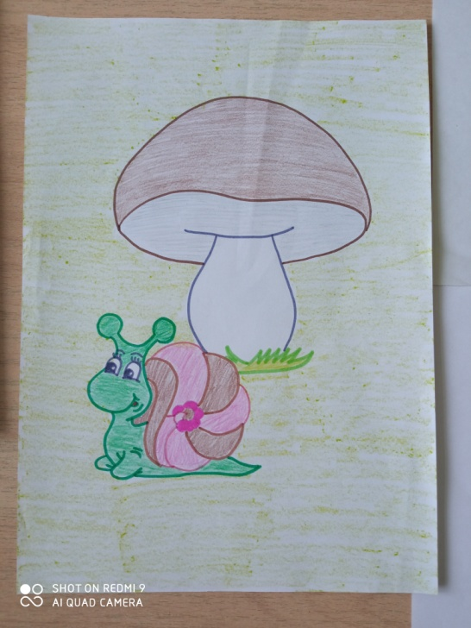
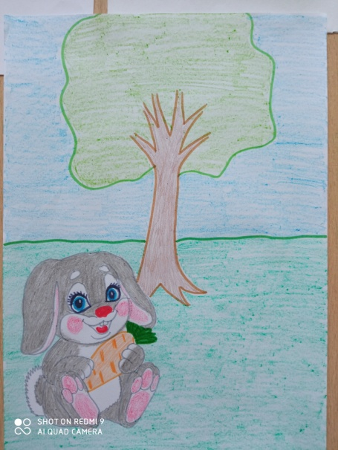
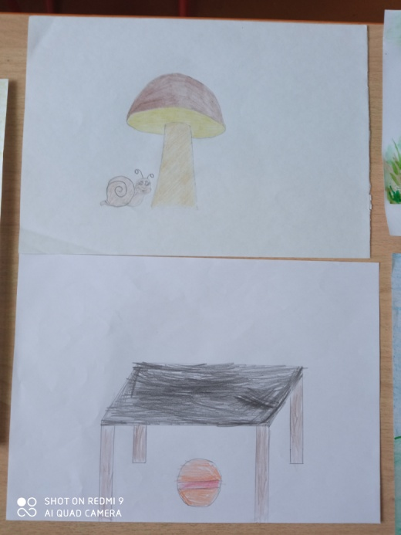
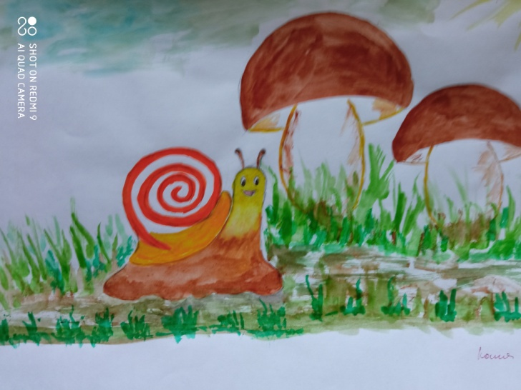
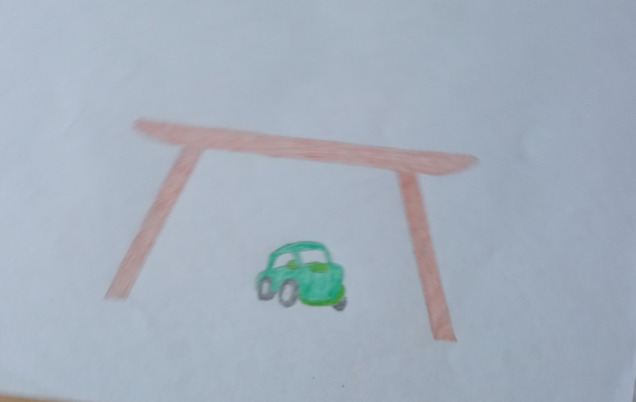
Рисуем и учимся
Предлог «Под»

Slide 14
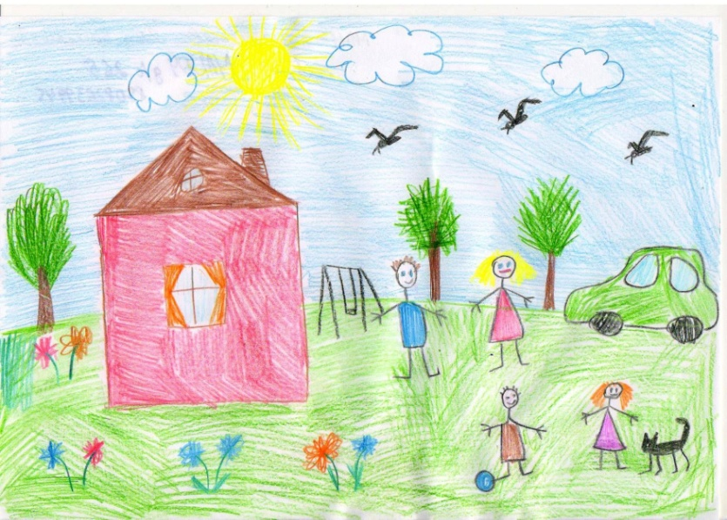
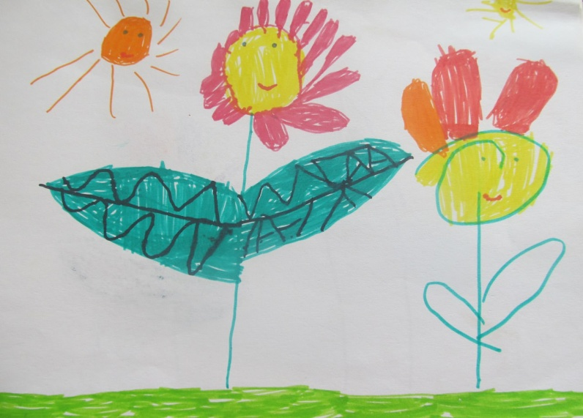
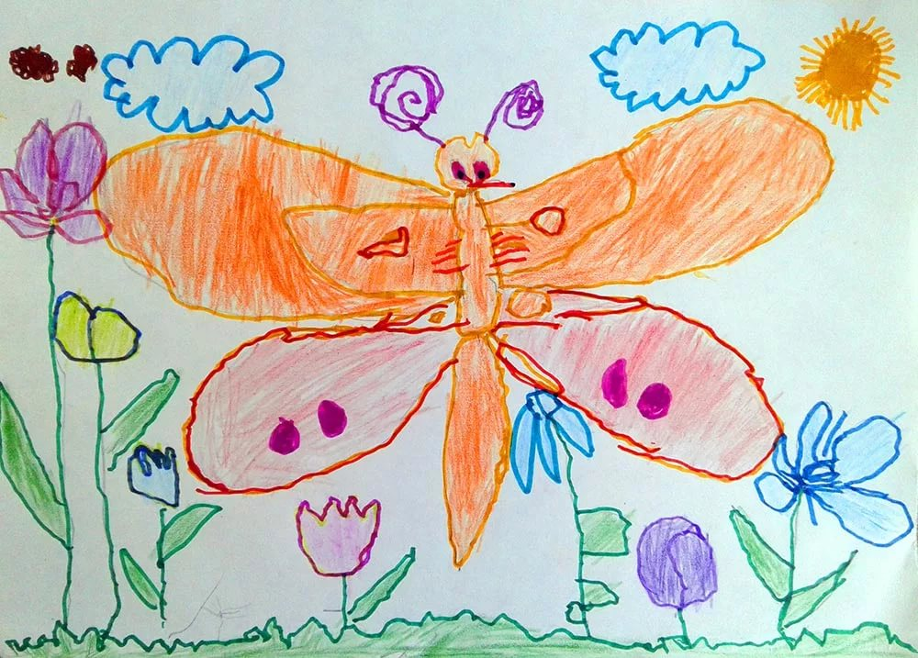
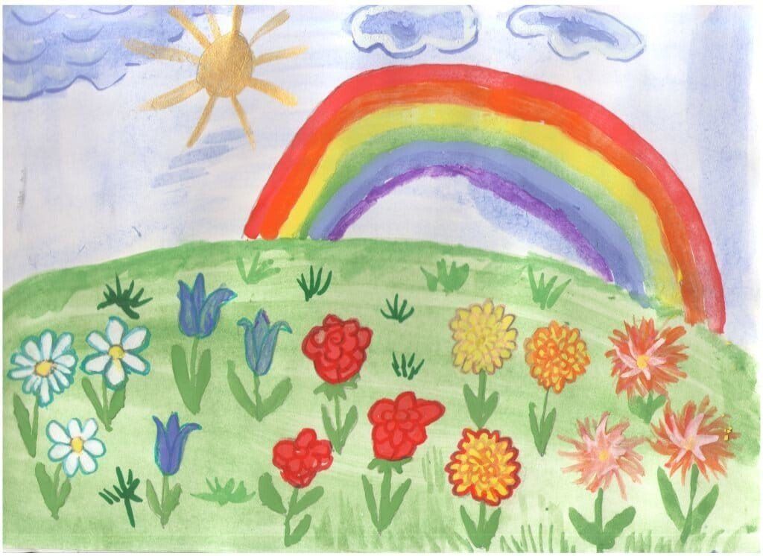
Рисуем и учимся
Предлог «Над»

Slide 15
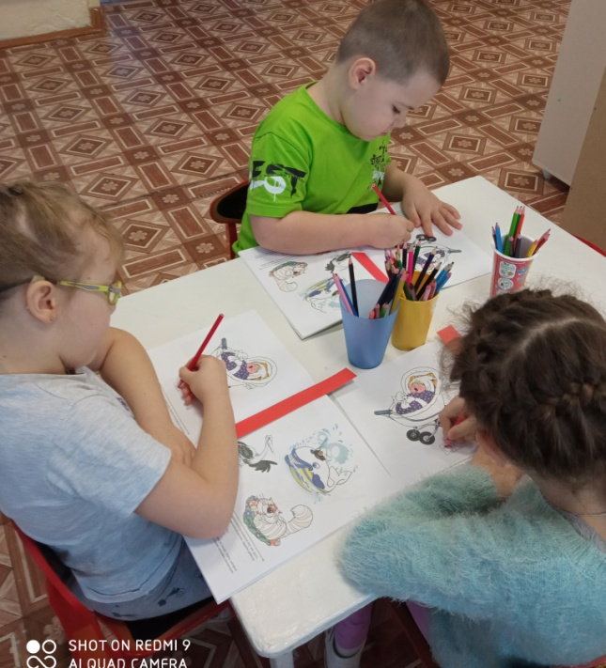
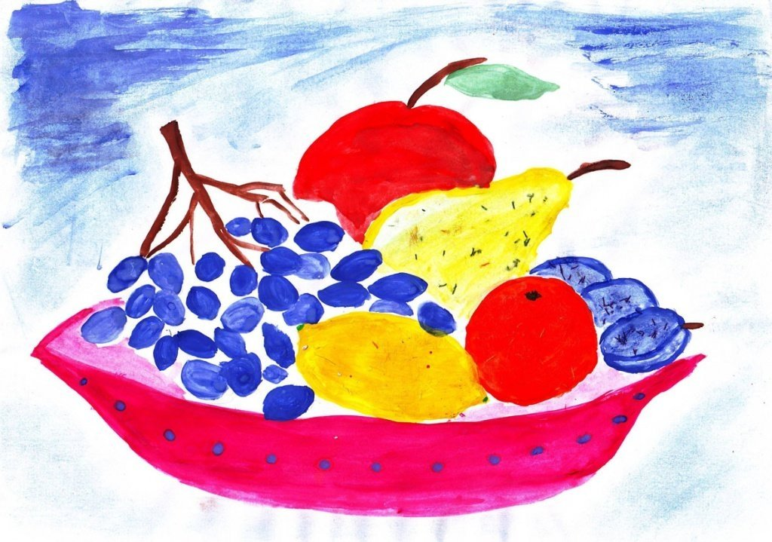
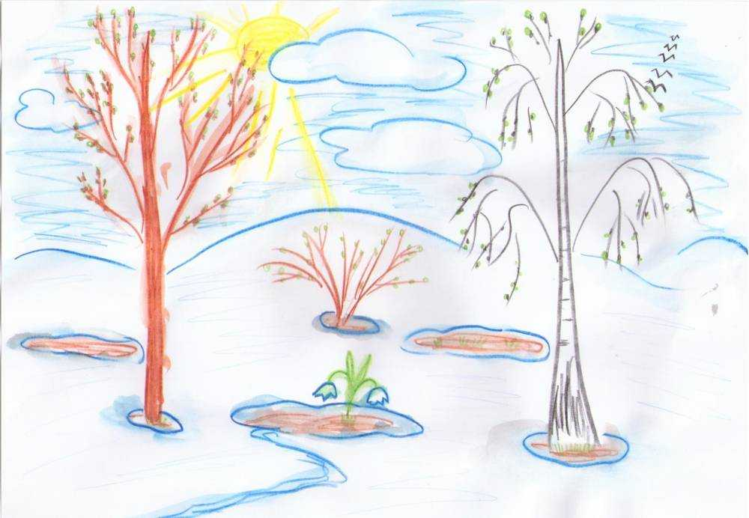
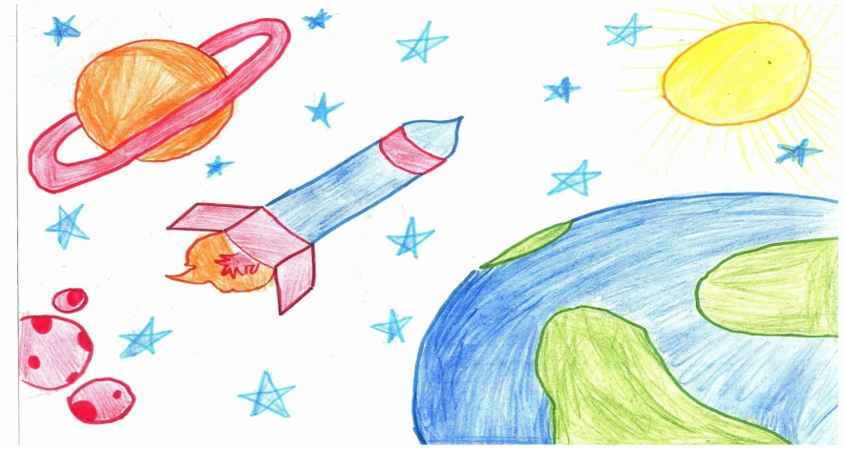
Рисуем и учимся
Предлог «В»

Slide 16
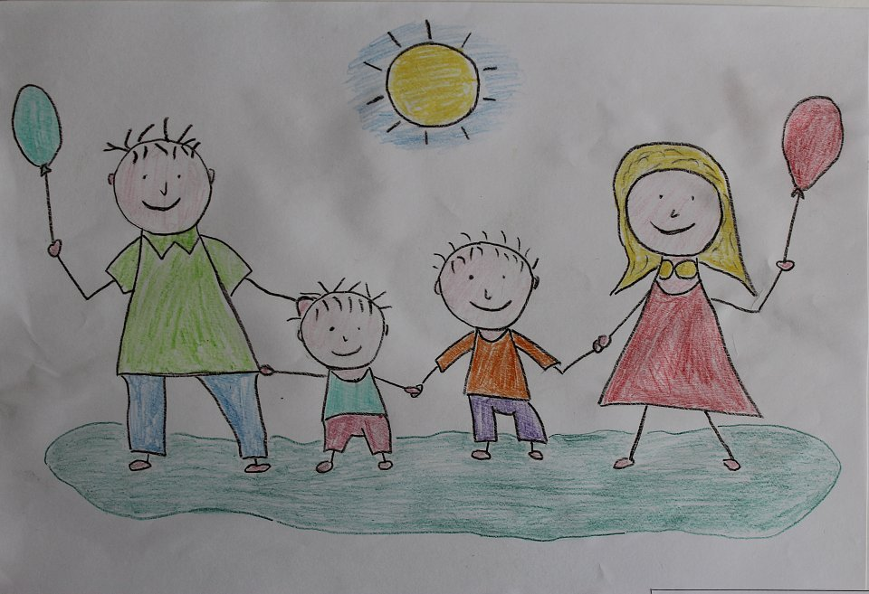
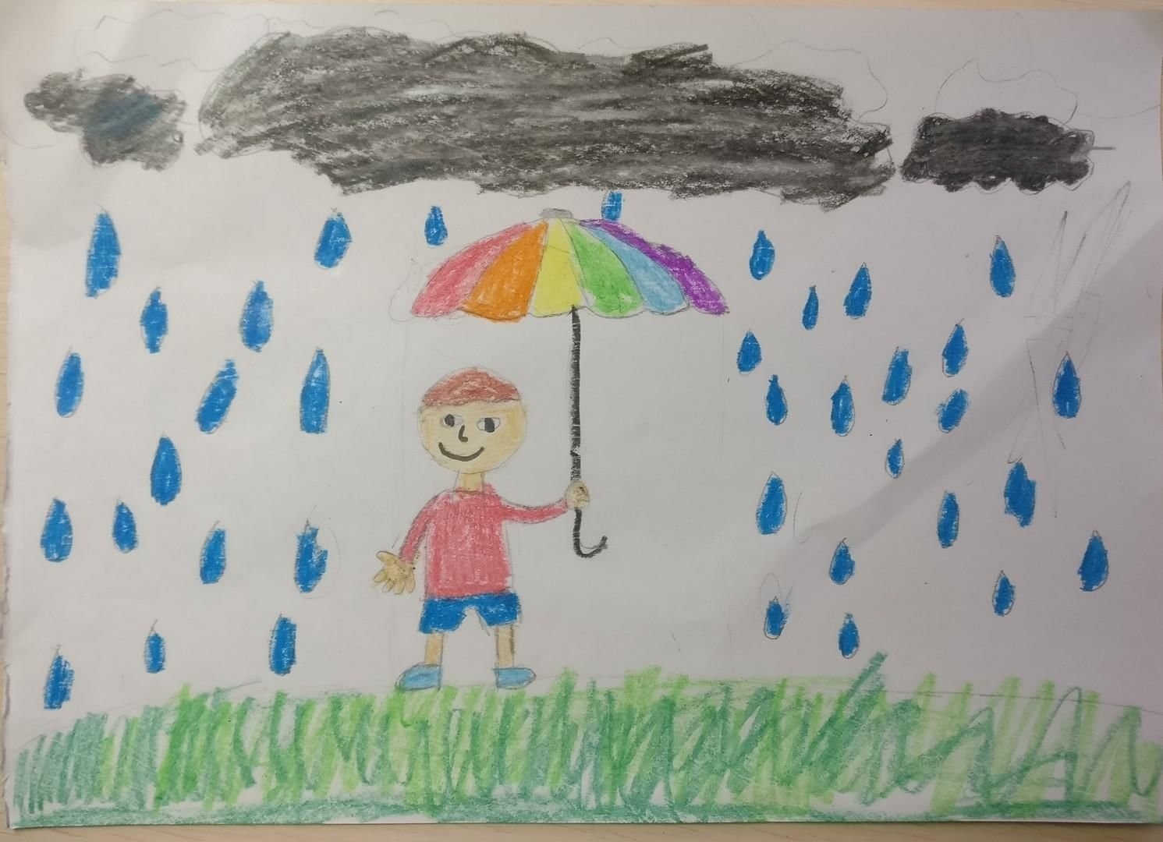
Рисуем и учимся
Предлог «С» («СО»)

Slide 17
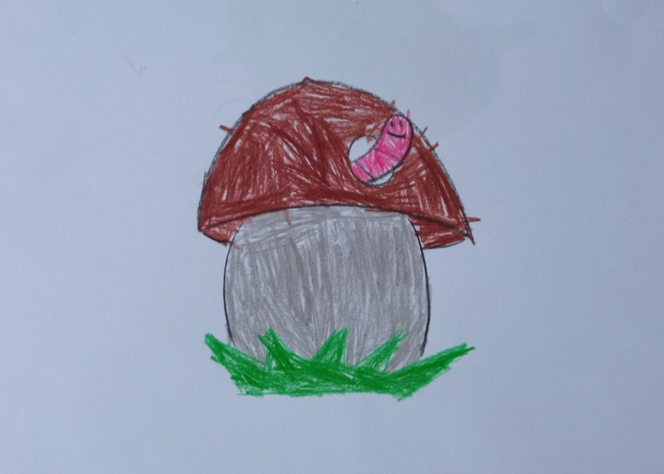
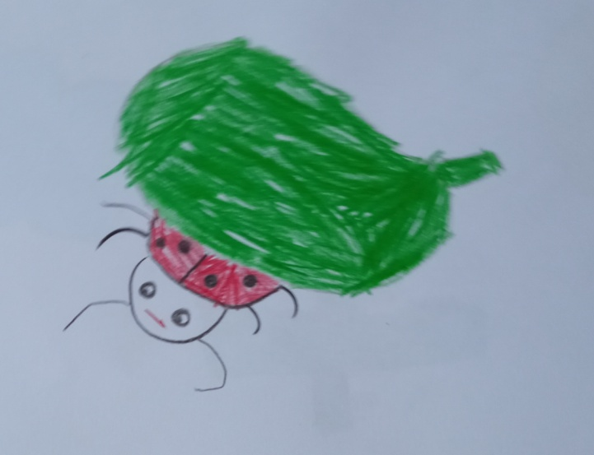
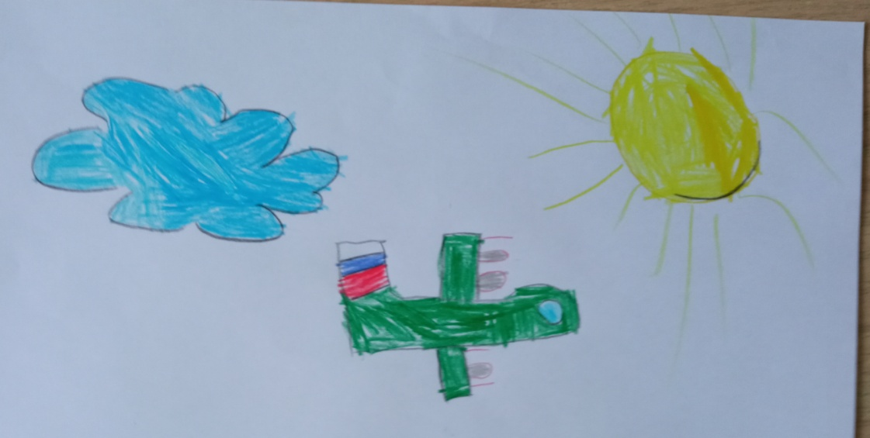
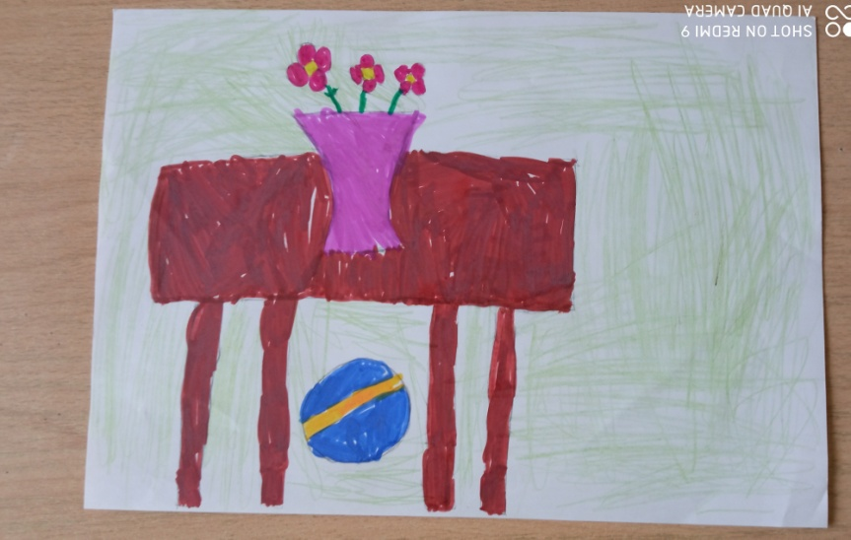
Рисуем и учимся
Предлоги
«ИЗ-ПОД» и «ИЗ -ЗА»

Slide 18
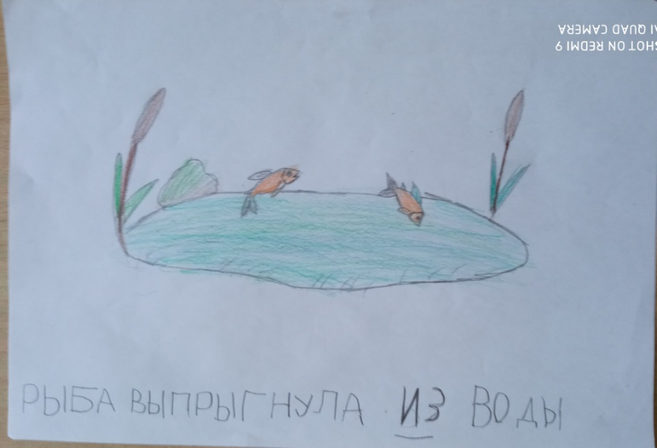
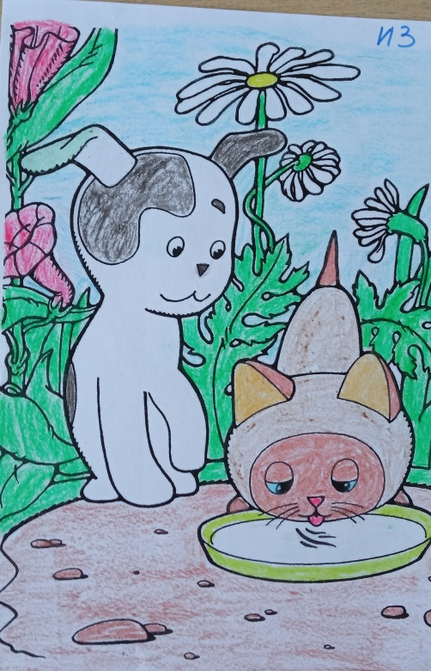
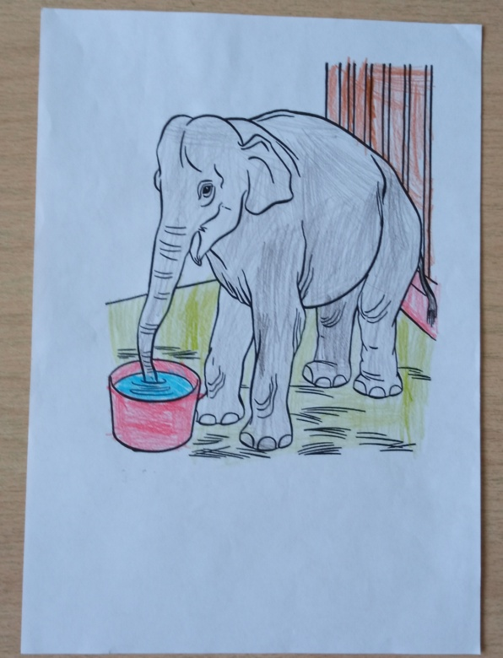
Рисуем и учимся
Предлог «ИЗ»

Slide 19
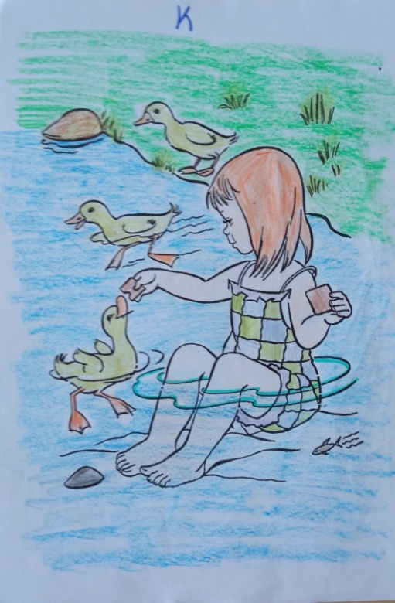
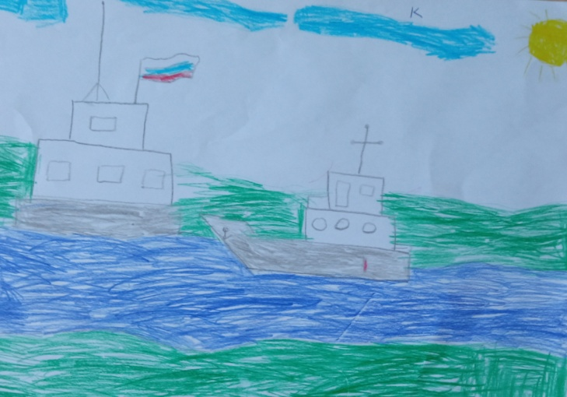
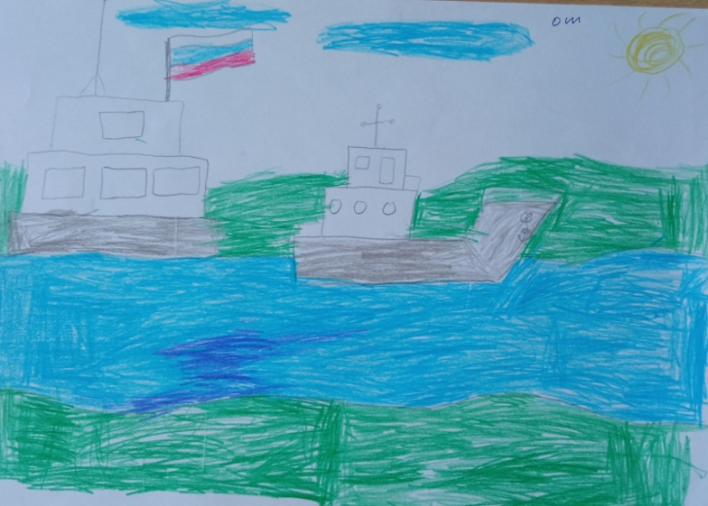
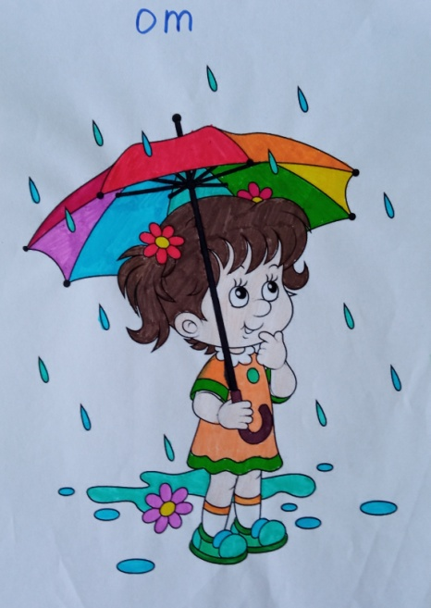
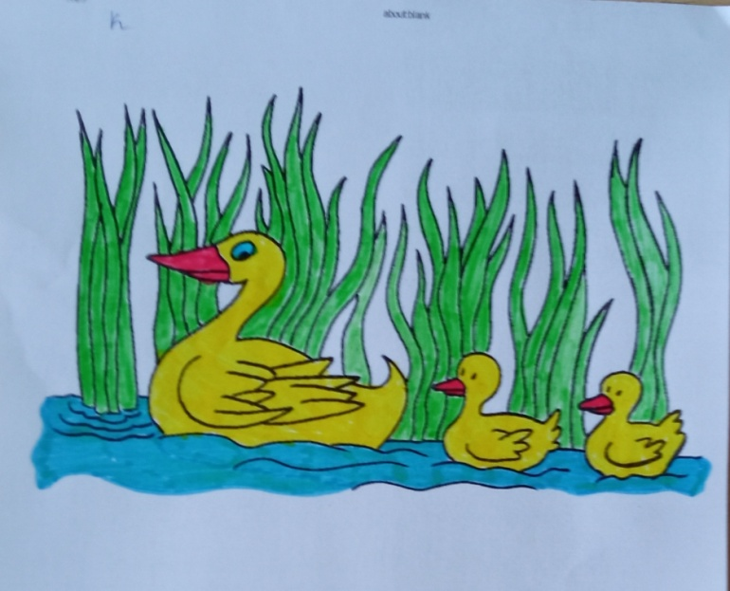
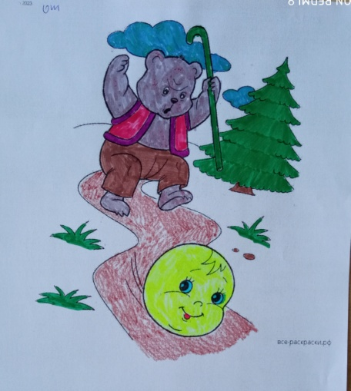
Рисуем и учимся
Предлог «К»
Предлог «ОТ»

Slide 20
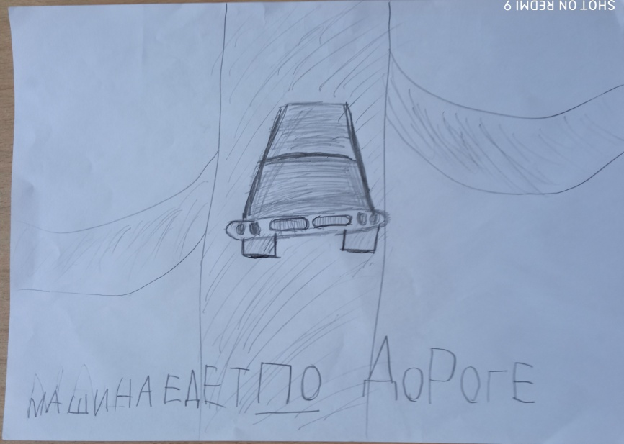
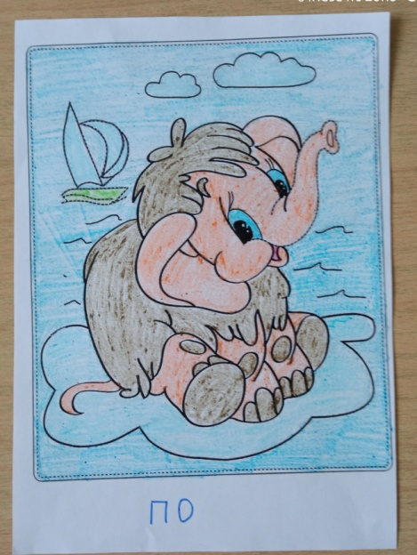
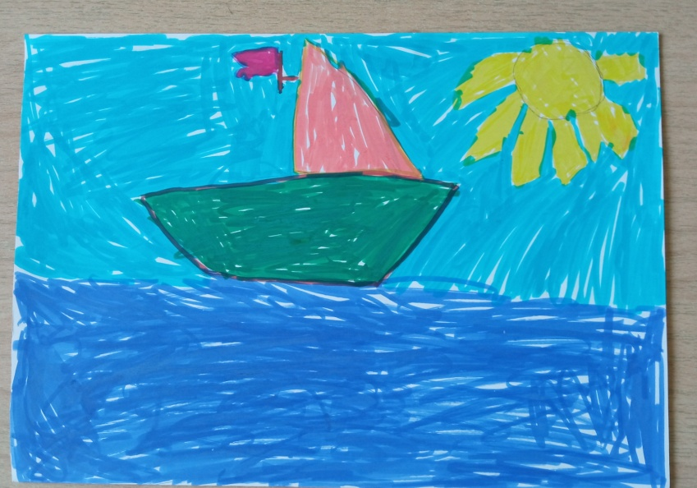
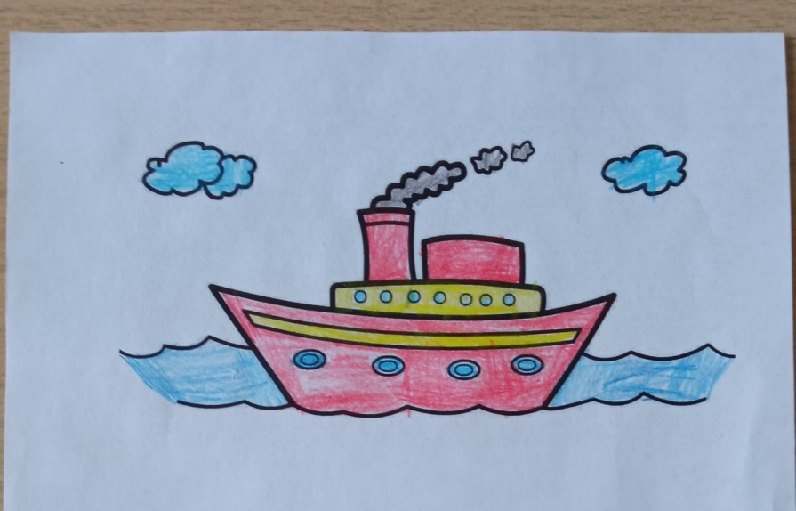
Рисуем и учимся
Предлог «По»

Slide 21
Результат
1.У детей совершенствовался грамматический строй речи через упражнения в употреблении существительных единственного и множественного числа в падеже.
2.Позитивные изменения в речи детей.
3. Дети научились дифференцировать предлоги, правильно использовать предложно-падежные конструкции в своей устной речи.
4.Коррекция слухового внимания, памяти, зрительного восприятия

Slide 22
Вывод
Логопедическая коррекция становится более эффективной при использовании дидактических игр с привлечением различного наглядного материала: бытовых предметов, игрушек, картинок и специально изготовленных пособий. При опоре на зрительный образ дети быстрее усваивают названия предметов, их признаков и действий с ними
Таким образом, наличие четкой системы коррекционной работы и тщательный контроль над усвоением знаний способствует освоению детьми с общим недоразвитием речи правильной системы предложных конструкций.

Slide 23
Спасибо за внимание!

